Slide 1
Mezinárodní ekonomie

Slide 2
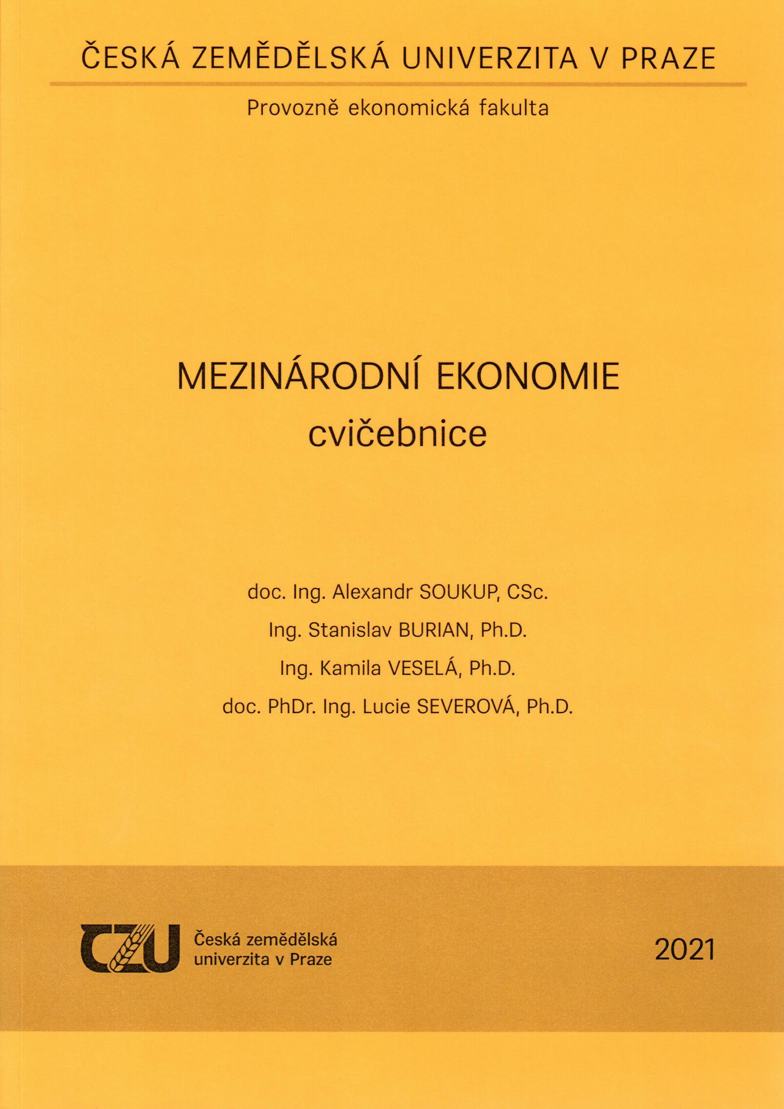
Mezinárodní ekonomie (Cv. 1.)
SOUKUP, A. Mezinárodní ekonomie. Plzeň: Aleš Čeněk, 2022. ISBN 978-80-7380-879-2.
SOUKUP, A., BURIAN, S., SLUKOVÁ, K., SEVEROVÁ, L. Mezinárodní ekonomie - cvičebnice. Praha: ČZU, PEF, 2015, 2016, 2017, 2018, 2019, 2020, 2021, 2022, 2023. ISBN 978-80-213-2205-9.

Slide 3
Mezinárodní ekonomie
Ekonomie – je společenská věda o efektivním využívání vzácných zdrojů k výrobě užitečných statků a služeb.
$$q_{2}$$
$$HVM$$
Na základě vzácnosti zdrojů a nutnosti jejich efektivního používání vzniká ekonomie jakožto věda.
Problém vzácnosti můžeme znázornit graficky pomocí křivky, kterou nazýváme hranice výrobních možností (HVM).
$$q_{2(max)}$$
Hranice výrobních možností (HVM) ukazuje, o kolik se sníží výroba jednoho statku, když se zvýší výroba jiného statku.
Podle představitelů neoklasické školy, příčiny mezinárodní směny jsou v nákladech všech výrobních faktorů (práce L, půdy A, kapitálu K).
Křivka HVM má takový průběh, že v krajních částech křivky dochází k maximálnímu snížení produkce jednoho statku na nulu, aby se dosáhlo maximálního zvýšení výroby druhého.
$$q_{1}$$
$$q_{1(max)}$$

Slide 4
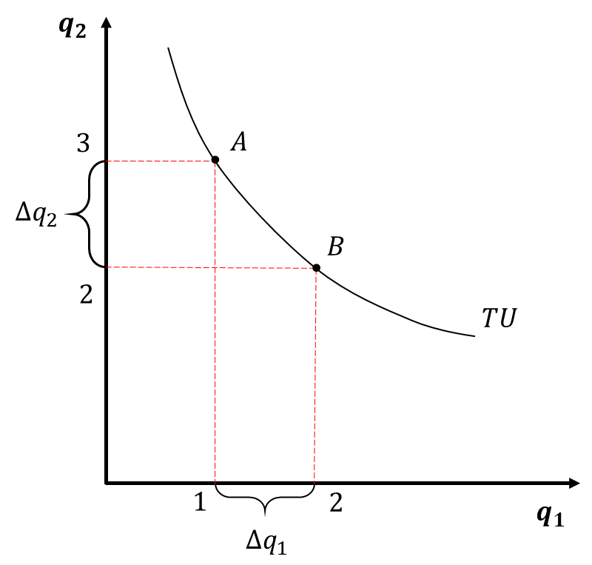
Užitek se definuje jako subjektivní pocit uspokojení ze spotřebovávaného statku nebo služby.
Obecně se rozlišují dvě teorie užitku
Kardinalismus: Užitek je měřitelný. Užitek z jednoho statku je nezávislý na množství jiného statku
Ordinalismus: Užitek se nedá kvantifikovat, ale jen porovnávat
Ordinalismus:
Užitek se nedá kvantifikovat, ale jen porovnávat. Užitek z jednoho statku je závislý i na spotřebě jiného statku – kombinace statků
Vyjadřuje o kolik je užitek z jednoho statku větší/menší než z druhého a jak se navzájem ovlivňují.
Kombinace statků, které spotřebiteli přináší stejný užitek, se spojují a vytvoří tak tzv. indiferenční křivku.
Indiferenční křivka je množina všech kombinací statků $q_{1}$ a $q_{2}$, které přináší spotřebiteli stejný užitek.
Body A a B představují dané kombinace množství obou statků, kdy je spotřebiteli jedno, zda se rozhodne pro nákup 2 jednotek prvního statku společně s pořízením 2 jednotek statku druhého (kombinace spotřeby B), nebo si pořídí 3 jednotky druhého statku společně s jednou jednotkou prvního statku (kombinace spotřeby A).
Poměr, v kterém lze nahrazovat dva statky mezi sebou, se říká mezní míra substituce (MMS), která vyjadřuje, jaké množství prvního statku je spotřebitel ochoten obětovat za zvýšení spotřeby druhého statku.

Slide 5
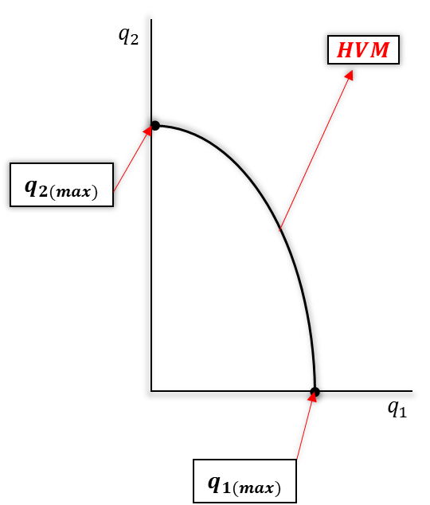
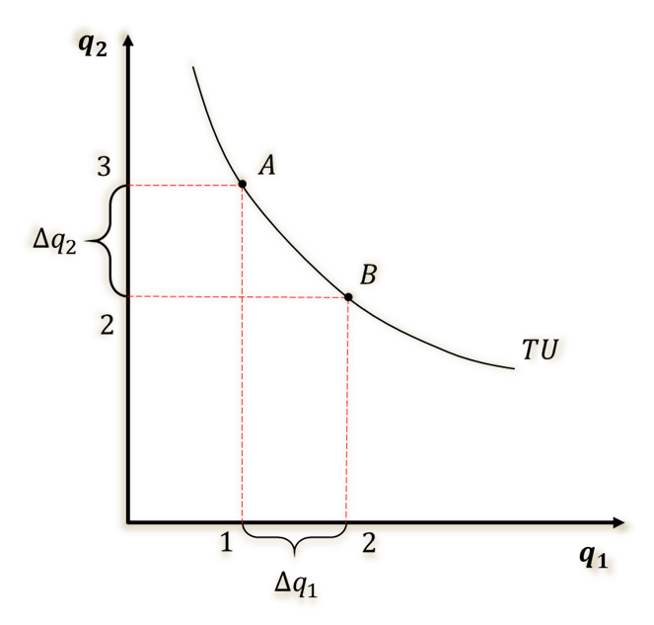
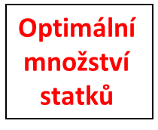
Mezinárodní ekonomie (Cv. 1.)
Funkce (rovnici) HVM = ?
$$q_{2}$$
Maximální množství statku $q_{1} a q_{2}$=?
Optimální množství statků${ q}_{1} a q_{2}$=?
a tak dále… ☺
$$q_{2(o)}$$
$$TU$$
HVM
$$q_{1(o)}$$
$$q_{1}$$

Slide 6
Matematické vzorce
Mezinárodní ekonomie (Cv. 1.)

Slide 7
$$a+b=c$$
$$a∗b=c$$
Mocnina$n$
Derivace složené funkce
$$\frac{c}{b}$$
$$\frac{a}{b}=\frac{c}{m}$$
Derivace
$$a=$$
$$c−b$$
$$a=$$
$$\frac{dy}{dx}=$$
příklad:
$$b=$$
$$c−a$$
$$y′=$$
$$\left(x^{n}\right)′=$$
$$n∗x^{n−1}$$
$$b=$$
$$\frac{c}{a}$$
$$m=?$$
$$y={(x^{3}−2)}^{5}$$
Vzorec pro výpočet
Označení derivací
$$y={\left[{\left( x^{3} −2 \right)}^{5}\right]}^{′}$$
Absolutní změna
1. způsob:
2. způsob:
příklad:
Proměnná
příklad:
tzv., “křížová metoda”
1. krok:
2. krok:
$$m∗$$
$$\frac{a}{b}=\frac{c}{m}$$
$$∗m$$
$$+2$$
Konstanta
$$n∗x^{n−1}$$
$$Δ X=X_{1}−X_{0}$$
$$y=x^{3}$$
$$n∗x^{n−1}$$
$$\frac{a}{b}=\frac{c}{m}$$
$$5∗{\left(x^{3}−2\right)}^{5−1}$$
$$\frac{m∗a}{b}=c$$
$$y^{′}=(x^{3}+2)′$$
$$y=$$
$$∗(3x^{3−1}−0)$$
Delta
Nová hodnota
$$b∗$$
$$∗b$$
Předchozí hodnota
$$y′=(x^{3})′$$
$$+(2)′$$
$$y=5{∗(x^{3}−2)}^{4}∗3x^{2}$$
$$m∗a=c∗b$$
$$m∗a=c∗b$$
$$y=5∗3x^{2}∗{(x^{3}−2)}^{4}$$
$$m=\frac{c∗b}{a}$$
$$y=$$
$$3∗x^{3−1}$$
$$+0$$
$$m=\frac{c∗b}{a}$$
$$y=15x^{2}{(x^{3}−2)}^{4}$$
$$y=3x^{2}$$
Proměnná
$$X^{0}=$$
$$1$$
$$\frac{1}{2}$$
Parciální derivace
Proměnná
Konstanta
$$a∗a^{3}∗a^{2}=$$
$$?$$
$$\sqrt{X}$$
$$X$$
$$− \frac{1}{2}$$
příklad:
$$\frac{df}{dy}={\left(y^{5}+3x^{2}y\right)}^{′}$$
$$a^{1}∗a^{+3}∗a^{+2}=$$
$$a^{6}$$
$$\frac{X}{X}=X^{1}∗X^{−1}=X^{0}=1$$
$$X$$
$$\frac{1}{\sqrt{X}}$$
$$\frac{df}{dx}={\left(y^{5}+3x^{2}y\right)}^{′}$$
$$f\left(x,y\right)=y^{5}+3x^{2}y$$
$$\frac{df}{dy}=$$
$$5∗y^{5−1}+3x^{2}∗1∗y^{1−1}$$
$$\frac{df}{dx}=0+$$
$$3∗2∗x^{2−1}y$$
$$\frac{a}{b}∗\frac{a^{3}}{b^{2}}=$$
$$a^{4}∗b^{−3}=$$
$$\frac{a^{4}}{b^{3}}$$
$$X^{2}=Y$$
funkce
o více proměnných
$$a^{1}∗b^{−1}∗a^{3}∗b^{−2}=$$
$$\frac{df}{dy}$$
$$X=$$
$$\sqrt{Y}$$
$$\frac{df}{dx}=$$
$$6xy$$
$$=5y^{4}+3x^{2}$$

Slide 8
St.41./1.6. Příklady k řešení/č.p. 1
Mezinárodní ekonomie (Cv. 1.)
Země $Y$ s uzavřenou ekonomikou vyrábí dva statky. Produkční funkce k jejich výrobě jsou tyto: , resp. $q_{2}=\sqrt{2L_{2}}$, kde $L_{1}$ a $L_{2}$ odpovídají množství
pracovníků využívaných v procesu výroby prvního a druhého statku. Celkové množství pracovníků v dané ekonomice odpovídá $1 000 000$. Preference obyvatelstva mezi uvažované dva statky lze vyjádřit prostřednictvím funkce celkového užitku $TU=400q_{1}q_{2}$.
Zjistěte:
rovnici hranice výrobních možností země $Y$
jaké maximální množství statku $q_{1}$ a $q_{2}$ může země $Y$ vyrobit
jaké je optimální množství statků $q_{1}$ a $q_{2}$ z hlediska výroby i spotřeby
b) jaký je optimální směnný poměr obou statků $k=$
e) jaká situace by nastala, kdyby se ekonomika země $Y$ otevřela světovému trhu a směnný poměr obou statků by se odlišoval od poměru optimálního pro uzavřenou ekonomiku
$$q_{1}=\sqrt{\frac{L_{1}}{4}}$$
$$\frac{P_{1}}{P_{2}}$$

Slide 9
Mezinárodní ekonomie (Cv. 1.)
rovnici hranice výrobních možností země 𝑌
Máme dáno:
Vzorec pro výpočet:
$$\sqrt{\frac{L_{1}}{4}}$$
$$L_{1}+L_{2}=L$$
$$q_{2}$$
$$q_{1}=$$
$$\sqrt{2000000−8q_{1}^{2}}$$
$$q_{2}=\sqrt{2L_{2}}$$
Řešení:
$${HVM}_{Y}:$$
$$q_{2}=$$
·
${HVM}_{Y}:$ ?
$$\sqrt{\frac{L_{1}}{4}}$$
$$L_{1}+L_{2}=L$$
$$q_{1}=$$
$$\frac{q_{2}^{2}}{2}=$$
$$4q_{1}^{2}+$$
$$1000000$$
$$L=1000000$$
$$\frac{L_{1}}{4}$$
$$2∗\frac{q_{2}^{2}}{2}=$$
$$q_{1}^{2}=$$
$$2∗4q_{1}^{2}+$$
$$2∗1000000$$
$$TU=400q_{1}q_{2}$$
$$q_{2}^{2}=$$
$$2000000$$
$$L_{1}=$$
$$4q_{1}^{2}$$
$$8q_{1}^{2}+$$
$$q_{2}^{2}=$$
$$2000000$$
$$−8q_{1}^{2}$$
$$q_{2}=$$
$$\sqrt{2L_{2}}$$
$$\sqrt{2000000−8q_{1}^{2}}$$
·
$${HVM}_{Y}:$$
$$q_{2}=$$
$$q_{1}$$
$$q_{2}^{2}=$$
$$2L_{2}$$
$$\frac{q_{2}^{2}}{2}$$
$$L_{2}=$$

Slide 10
Mezinárodní ekonomie (Cv. 1.)
b) jaké maximální množství statku $q_{1}$ a $q_{2}$ může země $Y$ vyrobit
Rovnice pro výpočet:
$$8q_{1}^{2}+q_{2}^{2}=2000000$$
$$q_{1(max)}=?$$
Řešení:
$$q_{2(max)}=?$$
$$q_{1(max)}=?$$
$$q_{2 (max)}=?$$
$${HVM}_{Y}:$$
$$q_{2}=0$$
$$q_{1}=0$$
$$q_{2}$$
$$q_{2}=$$
$$\sqrt{2000000−8q_{1}^{2}}$$
$$8q_{1}^{2}+q_{2}^{2}=2000000$$
$$8q_{1}^{2}+q_{2}^{2}=2000000$$
$$8q_{1}^{2}+$$
$$0=$$
$$2000000$$
$$0+$$
$$q_{2}^{2}=$$
$$2000000$$
$$q_{2(max)}=?$$
$$8q_{1}^{2}=$$
$$2000000$$
$$q_{2}^{2}=$$
$$2000000$$
$$q_{2(max)}=1414$$
$$q_{1}^{2}=$$
$$\frac{2000000}{8}$$
$$q_{2}=$$
$$\sqrt{2000000}$$
$$q_{1}^{2}=$$
$$250000$$
$$q_{2}=$$
$$1414$$
$$q_{1}=$$
$$\sqrt{250000}$$
$$q_{2(max)}=1414$$
$$q_{1}$$
$$q_{1}=$$
$$500$$
$$q_{1(max)}=?$$
$$q_{1(max)}=500$$
$$q_{1(max)}=500$$

Slide 11
St.41./1.6. Příklady k řešení/č.p. 1
Mezinárodní ekonomie (Cv. 1.)
c) jaké je optimální množství statků $q_{1}$ a $q_{2}$ z hlediska výroby i spotřeby
Řešení:
1. krok:
$$\sqrt{2000000−8q_{1}^{2}}$$
Vzorec pro výpočet:
$$\frac{dy}{dx}=n∗x^{n−1}$$
$$HVM_{Y}=$$
$${HVM}_{Y}:$$
Máme dáno:
$$q_{2}$$
$$q_{2}=$$
$$\sqrt{2000000−8q_{1}^{2}}$$
$$TU=400q_{1}q_{2}$$
$$\frac{dq_{2}}{{dq}_{1}}=$$
$${\left(\sqrt{2000000−8q_{1}^{2}}\right)}^{′}=$$
$$MMS_{S}=−\frac{{MU}_{1}}{{MU}_{2}}=−\frac{q_{2}}{q_{1}}$$
$$1414$$
$$={\left({\left(2000000−8q_{1}^{2}\right)}^{\frac{1}{2}}\right)}^{′}=$$
$$q_{2(o)}$$
?
Země $Y$ s uzavřenou ekonomikou…
$$TU$$
$$=\frac{1}{2}∗{\left(2000000−8q_{1}^{2}\right)}^{\frac{1}{2}−1}∗\left(0−8∗2∗q_{1}^{2−1}\right)=$$
$$MMS_{V}={MMS}_{S}$$
$$=\frac{1}{2}∗{\left(2000000−8q_{1}^{2}\right)}^{−\frac{1}{2}} ∗\left(−8∗2∗q_{1}\right)=$$
$$MMS_{V}={\left(HVM\right)}^{′}$$
$$q_{1(o)}$$
?
$$500$$
$$q_{1}$$
$$HVM_{Y}=\sqrt{2000000−8q_{1}^{2}}$$
$$=−\frac{8∗2∗q_{1}}{2\sqrt{2000000−8q_{1}^{2}}}=$$
$$q_{1(o)}=?,q_{2(o)}=?$$
$$=−\frac{8q_{1}}{\sqrt{2000000−8q_{1}^{2}}}$$

Slide 12
St.41./1.6. Příklady k řešení/č.p. 1
Mezinárodní ekonomie (Cv. 1.)
2. krok:
4. krok:
$$−\frac{8q_{1}}{\sqrt{2000000−8q_{1}^{2}}}$$
$$8q_{1}^{2}+q_{2}^{2}=2000000$$
$$8q_{1}^{2}+q_{2}^{2}=2000000$$
$$8q_{1}^{2}+q_{2}^{2}=2000000$$
$${HVM}_{Y}:$$
$$−\frac{8q_{1}}{q_{2}}$$
4.1.:
4.2.:
$$q_{2}$$
$$q_{2}=$$
$$\sqrt{2000000−8q_{1}^{2}}$$
$$q_{2}=\sqrt{2000000−8q_{1}^{2}}$$
$$q_{\begin{aligned}1 \\ (o)\end{aligned}}=?$$
$$q_{\begin{aligned}2 \\ (o)\end{aligned}}=?$$
$$q_{2}^{2}=8q_{1}^{2}$$
$$1414$$
$$8q_{1}^{2}=q_{2}^{2}$$
$$q_{2}^{2}=8q_{1}^{2}$$
$$8q_{1}^{2}=q_{2}^{2}$$
$$8q_{1}^{2}+{8q}_{1}^{2}=2000000$$
$$q_{2}^{2}+q_{2}^{2}=2000000$$
$$1000$$
$$q_{\begin{aligned}2 \\ (o)\end{aligned}}$$
3. krok:
$$16q_{1}^{2}=$$
$$2000000$$
$$2q_{2}^{2}=$$
$$2000000$$
$$TU$$
$$q_{1}^{2}=$$
$$\frac{2000000}{16}$$
$$q_{2}^{2}=$$
$$\frac{2000000}{2}$$
$$MMS_{V}=MMS_{S}$$
$$−\frac{8q_{1}}{q_{2}}=−\frac{q_{2}}{q_{1}}$$
$$MMS_{V}={\left(HVM\right)}^{′}$$
$$−\frac{8q_{1}}{q_{2}}=−\frac{q_{2}}{q_{1}}$$
$$q_{1}^{2}=$$
$$125000$$
$$q_{2}^{2}=$$
$$1000000$$
$$−\frac{8q_{1}}{q_{2}}$$
$$\sqrt{125000}$$
$$\sqrt{1000000}$$
$$q_{\begin{aligned}1 \\ (o)\end{aligned}}$$
$$353$$
$$500$$
$$q_{1}$$
$${\left(HVM\right)}^{′}=$$
$$8q_{1}^{2}=q_{2}^{2}$$
$$q_{1}=$$
$$q_{2}=$$
$$MMS_{S}=−\frac{q_{2}}{q_{1}}$$
$$q_{1}=$$
$$353$$
$$q_{2}=$$
$$1000$$
$$q_{\begin{aligned}1 \\ (o)\end{aligned}}=353$$
$$q_{\begin{aligned}2 \\ (o)\end{aligned}}=1000$$

Slide 13
St.41./1.6. Příklady k řešení/č.p. 1
Mezinárodní ekonomie (Cv. 1.)
d) jaký je optimální směnný poměr obou statků $k=\frac{P_{1}}{P_{2}}$
Máme dáno:
Rovnice pro výpočet:
$$k=\frac{P_{1}}{P_{2}}$$
$$\frac{MU_{1}}{P_{1}}=\frac{MU_{2}}{P_{2}}$$
$$k=\frac{P_{1}}{P_{2}}$$
$$=\frac{{MU}_{1}}{MU_{2}}$$
$$=\frac{q_{\begin{aligned}2 \\ (0)\end{aligned}}}{q_{\begin{aligned}1 \\ (o)\end{aligned}}}$$
$$=\frac{1000}{353}$$
$$=2.83$$
$$q_{\begin{aligned}1 \\ (o)\end{aligned}}=353$$
$$k=\frac{P_{1}}{P_{2}}$$
$$q_{\begin{aligned}2 \\ (o)\end{aligned}}=1000$$
$$k=?$$
e) jaká situace by nastala, kdyby se ekonomika země $Y$ otevřela světovému trhu a směnný poměr obou statků by se odlišoval od poměru optimálního pro uzavřenou ekonomiku
?
Změní se struktura produkce i spotřeby

Slide 14
St.41./1.6. Příklady k řešení/č.p. 2
Mezinárodní ekonomie (Cv. 1.)
Země $Z$ s uzavřenou ekonomikou vyrábí dva statky. Produkční funkce k jejich výrobě jsou tyto: $q_{1}=\sqrt{3L_{1}}$, resp. $q_{2}=\sqrt{6L_{2}}$, kde $L_{1}$ a $L_{2}$ odpovídají množství pracovníků využívaných v procesu výroby prvního a druhého statku. Celkové množství pracovníků v dané ekonomice odpovídá $6 000 000$. Preference obyvatelstva mezi uvažované dva statky lze vyjádřit prostřednictvím funkce celkového užitku $TU=329q_{1}q_{2}$.
Zjistěte:
rovnici hranice výrobních možností země $Y$
jaké maximální množství statku $q_{1}$ a $q_{2}$ může země $Y$ vyrobit
jaké je optimální množství statků $q_{1}$ a $q_{2}$ z hlediska výroby i spotřeby
jaký je optimální směnný poměr obou statků $k=\frac{P_{1}}{P_{2}}$
jaká situace by nastala, kdyby se ekonomika země $Y$ otevřela světovému trhu a směnný poměr obou statků by se odlišoval od poměru optimálního pro uzavřenou ekonomiku

Slide 15
St.41./1.6. Příklady k řešení/č.p. 2
Mezinárodní ekonomie (Cv. 1.)
rovnici hranice výrobních možností země $Z$
b) jaké maximální množství statku $q_{1}$ a $q_{2}$ může země $Z$ vyrobit
Máme dáno:
Vzorec pro výpočet:
$$q_{1(max)}=?$$
Rovnice pro výpočet:
$$\sqrt{3L_{1}}$$
$$L_{1}+L_{2}=L$$
$$q_{2(max)}=?$$
$$q_{1}=$$
$$2q_{1}^{2}+q_{2}^{2}=36000000$$
$${HVM}_{Y}:$$
Řešení:
Řešení:
$$\sqrt{36000000−2q_{1}^{2}}$$
$$q_{2}=\sqrt{6L_{2}}$$
$$q_{2}$$
$$q_{2}=$$
$$q_{1}=$$
$$\sqrt{3L_{1}}$$
$$\sqrt{6L_{2}}$$
$$q_{1(max)}=?$$
$$q_{2(max)}=?$$
$$q_{2}=$$
$$L_{1}+L_{2}=L$$
$$q_{2}=0$$
$$q_{1}=0$$
$$q_{2}^{2}=$$
$$6L_{2}$$
$$6000$$
$$L=6000000$$
$$q_{1}^{2}=$$
$${3L}_{2}$$
$$2q_{1}^{2}+q_{2}^{2}=36000000$$
$$\frac{q_{2}^{2}}{6}$$
$$2q_{1}^{2}+q_{2}^{2}=36000000$$
$$\frac{q_{1}^{2}}{3}$$
$$L_{2}=$$
$$q_{2(max)}$$
$$TU=329q_{1}q_{2}$$
$$L_{1}=$$
$$2q_{1}^{2}+$$
$$0=$$
$$36000000$$
$$0+$$
$$q_{2}^{2}=$$
$$36000000$$
$$\frac{q_{1}^{2}}{3}+$$
$$\frac{q_{2}^{2}}{6}=$$
$$2q_{1}^{2}=$$
$$36000000$$
$$q_{2}^{2}=$$
$$36000000$$
$$6000000$$
$$\frac{36000000}{2}$$
$$6∗\frac{q_{1}^{2}}{3}+$$
$$6∗\frac{q_{2}^{2}}{6}=$$
$$q_{1}^{2}=$$
$$q_{2}=$$
$$\sqrt{36000000}$$
$$6∗6000000$$
$$q_{1}^{2}=$$
$$18000000$$
$$q_{2}=$$
$$6000$$
$$2q_{1}^{2}+$$
$$q_{2}^{2}=$$
$$36000000$$
$$4242$$
$$q_{1}$$
$$q_{1}=$$
$$\sqrt{18000000}$$
$$q_{2(max)}=6000$$
$$q_{1(max)}$$
$$q_{2}^{2}=$$
$$36000000$$
$$−2q_{1}^{2}$$
$$q_{1}=$$
$$4242,64$$
$${HVM}_{Y}:$$
$$q_{2}=$$
$$\sqrt{36000000−2q_{1}^{2}}$$
$$q_{1(max)}=4242,64$$

Slide 16
St.41./1.6. Příklady k řešení/č.p. 2
Mezinárodní ekonomie (Cv. 1.)
c) jaké je optimální množství statků $q_{1}$ a $q_{2}$ z hlediska výroby i spotřeby
$${HVM}_{Y}:$$
Máme dáno:
Řešení:
1. krok:
$$q_{2}$$
$$q_{2}=$$
$$\sqrt{36000000−2q_{1}^{2}}$$
$$TU=329q_{1}q_{2}$$
$$\sqrt{36000000−2q_{1}^{2}}$$
Vzorec pro výpočet:
$$\frac{dy}{dx}=n∗x^{n−1}$$
$$HVM_{Y}=$$
$$MMS_{S}=−\frac{{MU}_{1}}{{MU}_{2}}=−\frac{q_{2}}{q_{1}}$$
$$6000$$
$$\frac{q_{2}}{q_{1}}=$$
$${\left(\sqrt{36000000−2q_{1}^{2}}\right)}^{′}=$$
$$q_{2(o)}$$
?
Země $Z$ s uzavřenou ekonomikou…
$$={\left({\left(36000000−2q_{1}^{2}\right)}^{\frac{1}{2}}\right)}^{′}=$$
$$TU$$
$$MMS_{V}={MMS}_{S}$$
$$=\frac{1}{2}∗{\left(36000000−2q_{1}^{2}\right)}^{\frac{1}{2}−1}∗\left(0−2∗2∗q_{1}^{2−1}\right)=$$
$$MMS_{V}={\left(HVM\right)}^{′}$$
$$q_{1(o)}$$
?
$$4242$$
$$q_{1}$$
$$HVM_{Y}=\sqrt{36000000−2q_{1}^{2}}$$
$$=\frac{1}{2}∗{\left(36000000−2q_{1}^{2}\right)}^{−\frac{1}{2}} ∗\left(−2∗2∗q_{1}\right)=$$
$$\frac{dq_{2}}{dq_{1}}=?$$
$$=−\frac{2∗2∗q_{1}}{2\sqrt{36000000−2q_{1}^{2}}}=$$
$${\left(HVM_{Y}\right)}^{′}=$$
$$=−\frac{2q_{1}}{\sqrt{36000000−2q_{1}^{2}}}$$

Slide 17
St.41./1.6. Příklady k řešení/č.p. 2
Mezinárodní ekonomie (Cv. 1.)
2. krok:
4. krok:
$$−\frac{2q_{1}}{\sqrt{36000000−2q_{1}^{2}}}$$
$$2q_{1}^{2}+q_{2}^{2}=36000000$$
$$2q_{1}^{2}+q_{2}^{2}=36000000$$
$$2q_{1}^{2}+q_{2}^{2}=36000000$$
$${HVM}_{Y}:$$
$$−\frac{2q_{1}}{q_{2}}$$
4.1.:
4.2.:
$$q_{2}$$
$$q_{2}=$$
$$\sqrt{36000000−2q_{1}^{2}}$$
$$q_{2}=\sqrt{36000000−2q_{1}^{2}}$$
$$q_{1}=?$$
$$q_{2}=?$$
$$q_{2}^{2}=2q_{1}^{2}$$
$$6000$$
$$2q_{1}^{2}=q_{2}^{2}$$
$$q_{2}^{2}=2q_{1}^{2}$$
$$2q_{1}^{2}=q_{2}^{2}$$
$$2q_{1}^{2}+{2q}_{1}^{2}=36000000$$
$$q_{2}^{2}+q_{2}^{2}=36000000$$
$$4242$$
$$q_{\begin{aligned}2 \\ (o)\end{aligned}}$$
3. krok:
$$4q_{1}^{2}=$$
$$36000000$$
$$2q_{2}^{2}=$$
$$36 000 000$$
$$TU$$
$$q_{1}^{2}=$$
$$\frac{36000000}{4}$$
$$q_{2}^{2}=$$
$$\frac{36000000}{2}$$
$$MMS_{V}={MMS}_{S}$$
$$−\frac{2q_{1}}{q_{2}}=−\frac{q_{2}}{q_{1}}$$
$$MMS_{V}={\left(HVM\right)}^{′}$$
$$−\frac{2q_{1}}{q_{2}}=−\frac{q_{2}}{q_{1}}$$
$$q_{1}^{2}=$$
$$9000000$$
$$q_{2}^{2}=$$
$$18000000$$
$$−\frac{2q_{1}}{q_{2}}$$
$$\sqrt{9000000}$$
$$\sqrt{18000000}$$
$$q_{\begin{aligned}1 \\ (o)\end{aligned}}$$
$$3000$$
$$4242$$
$$q_{1}$$
$${\left(HVM\right)}^{′}=$$
$$2q_{1}^{2}=q_{2}^{2}$$
$$q_{1}=$$
$$q_{2}=$$
$$q_{1}=$$
$$3000$$
$$q_{2}=$$
$$4242,64$$
$$MMS_{S}=−\frac{q_{2}}{q_{1}}$$
$$q_{\begin{aligned}1 \\ (o)\end{aligned}}=3000$$
$$q_{\begin{aligned}2 \\ (o)\end{aligned}}=4242,64$$

Slide 18
St.41./1.6. Příklady k řešení/č.p. 2
Mezinárodní ekonomie (Cv. 1.)
d) jaký je optimální směnný poměr obou statků $k=\frac{P_{1}}{P_{2}}$
Máme dáno:
Rovnice pro výpočet:
$$k=\frac{P_{1}}{P_{2}}$$
$$\frac{MU_{1}}{P_{1}}=\frac{MU_{2}}{P_{2}}$$
$$k=\frac{P_{1}}{P_{2}}$$
$$=\frac{{MU}_{1}}{MU_{2}}$$
$$=\frac{q_{\begin{aligned}2 \\ (0)\end{aligned}}}{q_{\begin{aligned}1 \\ (o)\end{aligned}}}$$
$$=\frac{4242,64}{3000}$$
$$=1.414$$
$$q_{\begin{aligned}1 \\ (o)\end{aligned}}=3000$$
$$k=\frac{P_{1}}{P_{2}}$$
$$q_{\begin{aligned}2 \\ (o)\end{aligned}}=4242,64$$
$$k=?$$
a) jaká situace by nastala, kdyby se ekonomika země $Y$ otevřela světovému trhu a směnný poměr obou statků by se odlišoval od poměru optimálního pro uzavřenou ekonomiku
?
Změní se struktura produkce i spotřeby

